Slide 1
Strony procesowe
Strona postępowania - uczestnik procesu działający w postępowaniu karnym we własnym imieniu, posiadający interes prawny w określonym rozstrzygnięciu w przedmiocie procesu.

Slide 2
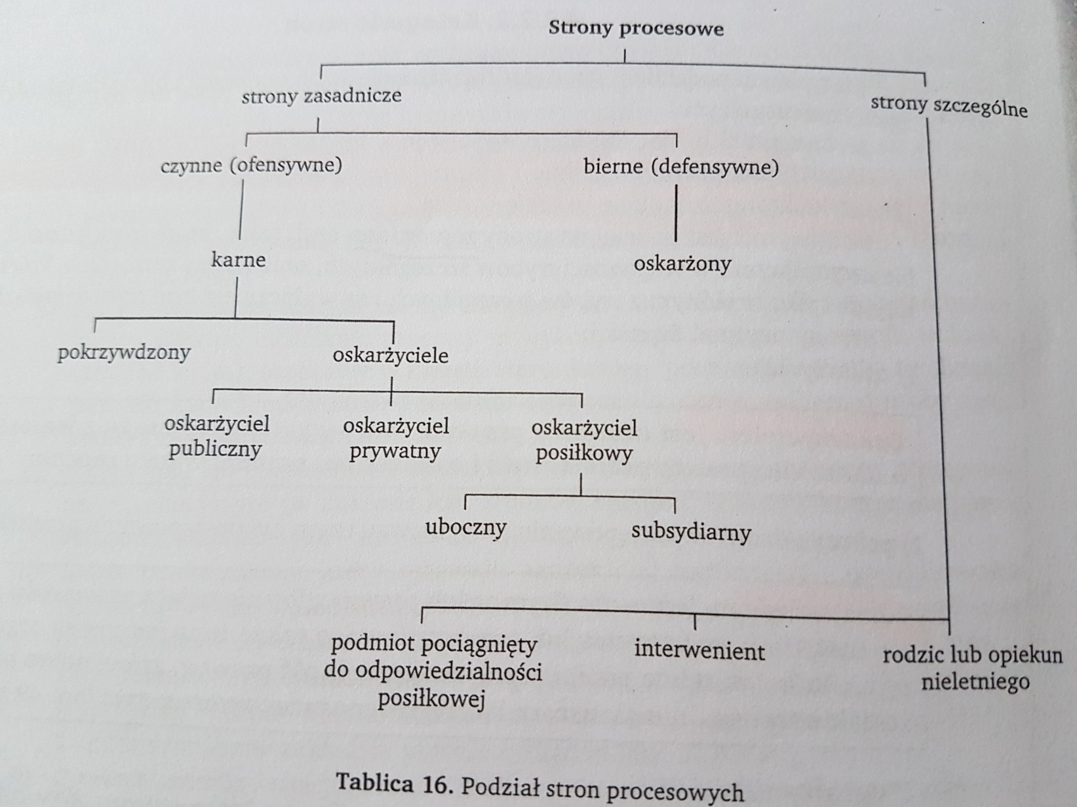
Strony procesowe
Źródło: S. Waltoś, P. Hofmański, Proces karny. Zarys systemu, Warszawa 2016, s. 184.

Slide 3
Strony procesowe
ZASADNICZA
Występuje w trybie zwyczajnym
SZCZEGÓLNA
Występuje jedynie w trybach szczególnych
Np. rodzic lub opiekun nieleteniego w postępowaniach w sprawach nieletnich (art. 30 § 1 pkt 2 ustawy o postępowaniu w sprawach nieletnich)

Slide 4
Strony procesowe
CZYNNA
Występuje z żądaniem rozstrzygnięcia odpowiedzialności prawnej zgodnie z jej interesem prawnym
Np. oskarżyciel publiczny
BIERNA
Przeciwko niej kierowane jest żądanie
Np. oskarżony

Slide 5
Strony procesowe
POSTĘPOWANIA PRZYGOTOWAWCZEGO (art. 299 k.p.k.)
pokrzywdzony
podejrzany
POSTĘPOWANIA SĄDOWEGO
Oskarżyciel publiczny, posiłkowy, prywatny
oskarżony

Slide 6
Strony procesowe
OSKARŻYCIEL
PUBLICZNY
POSIŁKOWY
PRYWATNY
UBOCZNY
SUBSYDIARNY

Slide 7
Strony procesowe
Oskarżyciel publiczny - organ państwowy wnoszący i popierający oskarżenie w sprawach o przestępstwa publicznoskargowe.
Najczęściej prokurator → art. 45 § 1 k.p.k.
Nieprokuratorscy oskarżyciele publiczni → art. 45 § 2 k.p.k., np. Państwowa Straż Łowiecka, Straż Leśna, ale także organy uprawnione na podstawie rozporządzenia wydanego na podstawie art. 325d k.p.k.
Podstawowym obowiązkiem oskarżyciela publicznego jest wniesienie i popieranie aktu oskarżenia przed sądem o czyn ścigany z urzędu→ art. 10 § 1 k.p.k. (zasada legalizmu).

Slide 8
Pokrzywdzony
1. Osoba fizyczna lub prawna, której dobro prawne zostało bezpośrednio naruszone lub zagrożone przez przestępstwo.
2. Pokrzywdzonym może być także niemająca osobowości prawnej:
1) instytucja państwowa lub samorządowa;
2) inna jednostka organizacyjna, której odrębne przepisy przyznają zdolność prawną (przykładowo: samodzielny publiczny zakład opieki zdrowotnej (wyrok SA w Krakowie z 12.07.2011 r., I ACa 569/11), spółka jawna, spółka partnerska, spółka komandytowa oraz spółka komandytowo-akcyjna, wyposażone w zdolność prawną na podstawie art. 8 § 1 k.s.h. (postanowienie SN z 21.07.2011 r., I KZP 7/11

Slide 9
Pokrzywdzony
Za pokrzywdzonego uważa się także zakład ubezpieczeń w zakresie w jakim pokrył szkodę wyrządzoną pokrzywdzonemu przez przestępstwo lub jest zobowiązany do jej pokrycia (art. 49 § 3 k.p.k.).
Prawa pokrzywdzonego mogą zaś wykonywać:
organy Państwowej Inspekcji Pracy, w sprawach o przestępstwa przeciwko prawom osób wykonujących pracę zarobkową, o których mowa w art. 218-221 oraz w art. 225 § 2 k.k., jeżeli w zakresie swego działania ujawniły przestępstwo lub wystąpiły o wszczęcie postępowania (art. 49 § 3a k.p.k.),
organy kontroli państwowej w sprawach o przestępstwa, którymi wyrządzono szkodę w mieniu instytucji lub jednostki organizacyjnej, o której mowa w art. 49 § 2 k.p.k., jeżeli nie działa organ pokrzywdzonej instytucji lub jednostki organizacyjnej, ale jedynie wówczas gdy organy kontroli państwowej w zakresie swojego działania ujawniły przestępstwo lub wystąpiły o wszczęcie postępowania.

Slide 10
Pokrzywdzony
Posiada status strony postępowania przygotowawczego i ze względu na to przysługuje mu szereg uprawnień na tym etapie postępowania, o czym jest pouczany przed pierwszym przesłuchaniem
Przykładowe uprawnienia:
składanie wniosków o dokonanie czynności śledztwa,
korzystania z pomocy pełnomocnika,
wyrażenie zgody na skierowanie sprawy do mediacji,
złożenie zażalenia na odmowę wszczęcia śledztwa lub dochodzenia oraz na umorzenie postępowania przygotowawczego.
Zob. art. 300 § 2 k.p.k.

Slide 11
Prawo do złożenia wniosku o przeprowadzenie czynności w postępowaniu przygotowawczym
Inkwizycyjny charakter postępowania przygotowawczego nie wyłącza prawa stron do złożenia wniosku dowodowego. Zastosowanie ma art. 167 – dowody przeprowadza się na wniosek stron lub z urzędu.
Art. 315 § 1 k.p.k. – Podejrzany i jego obrońca oraz pokrzywdzony i jego pełnomocnik mogą składać wnioski o dokonanie czynności śledztwa (dot. także dochodzenia).
Art. 316 § 3 k.p.k. – prawo do żądania przesłuchania świadka przez sąd, jeżeli istnieje niebezpieczeństwo, że nie będzie można go przesłuchać na rozprawie.

Slide 12
Prawo do udziału w czynnościach postępowania przygotowawczego
Art. 315 § 2 k.p.k. – „czynności wnioskowe” stronie, która złożyła wniosek oraz jej obrońcy lub pełnomocnikowi nie można odmówić wzięcia udziału w czynności, jeżeli tego żądają. Można jednak nie sprowadzać podejrzanego pozbawionego wolności, jeżeli spowodowałoby to poważne trudności.
  uprawniony do udziału w czynności powinien zostać o niej powiadomiony zgodnie z art. 117 k.p.k.
  „Poważne trudności” to np. znaczna odległość między miejscem, gdzie przebywa podejrzany a miejscem przeprowadzenia czynności.
  Jeżeli strona złożyła wniosek, ale nie uczestniczyła w czynności nie można jej odmówić udostępnienia akt w tym zakresie (np. protokołu przesłuchania – por. art. 157 § 3)
Art. 316 § 1 – prawo do udziału w czynnościach niepowtarzalnych (chyba że zachodzi niebezpieczeństwo utraty lub zniekształcenia dowodu)
  art. 316 § 2 – podejrzanego pozbawionego wolności nie sprowadza się, wtedy gdy zwłoka grozi utratą lub zniekształceniem dowodu.

Slide 13
Prawo do udziału w czynnościach postępowania przygotowawczego
Art. 317 § 1 – prawo do udziału w innych czynnościach niż powyższe, jeżeli strony zgłosiły takie żądanie
  w szczególnie uzasadnionym wypadku prokurator może odmówić dopuszczenia do udziału w czynności ze względu na interes śledztwa albo może odmówić sprowadzenia podejrzanego pozbawionego wolności gdy spowodowałoby to poważne trudności.
Art. 318 – prawo do zapoznania się z opinią biegłego i uczestniczeniu w przesłuchaniu biegłego.
Art. 185a, 185b, 185c, 316 § 3 – uprawnienie do wzięcia udziału w sądowym przesłuchaniu świadka w toku postępowania przygotowawczego
  w przypadku sądowego przesłuchania świadka z art. 185a – 185c podejrzany nie ma prawa do wzięcia udziału w czynności! Uczestniczy w niej obrońca podejrzanego

Slide 14
Prawo do zaskarżenia rozstrzygnięć wydawanych w postępowaniu przygotowawczym
Zasada – zażalenie na postanowienia prokuratora składa się do sądu (albo właściwego do rozpoznania sprawy albo zgodnie z przepisami szczególnymi, np. art. 252 § 2).
Postanowienia nieprokuratorskich organów prowadzących postępowanie przygotowawcze rozpoznaje prokurator.
Istotne prawo do zaskarżania decyzji o odmowie wszczęcia postępowania przygotowawczego lub o umorzeniu postępowania (zob. art. 306 k.p.k.)

Slide 15
Uprawnienia pokrzywdzonego
Jeżeli pokrzywdzony złoży oświadczenie o występowaniu w roli oskarżyciela posiłkowego, przysługują mu uprawnienia strony.
Jeżeli nie złoży takiego oświadczenia, w postępowaniu sądowym przysługują mu uprawnienia do:
udziału w posiedzeniu w przedmiocie warunkowego umorzenia postępowania (art. 341 § 1 k.p.k.),
udziału w posiedzeniu w przedmiocie skazania bez przeprowadzania rozprawy w wyniku złożenia wniosku w trybie art. 335 § 1 k.p.k. oraz aktu oskarżenia wraz z wnioskiem w trybie art. 335 § 2 k.p.k. (art. 343 § 5 k.p.k.),
udział w posiedzeniu w przedmiocie wniosku oskarżonego skierowanego w trybie art. 338a k.p.k. (art. 343a § 2 k.p.k. w zw. z art. 343 § 5 k.p.k.),
sprzeciwienia się wnioskowi o skazanie bez przeprowadzania rozprawy (art. 343 § 2 k.p.k.),
udział w rozprawie, jeżeli się stawi i pozostawania na sali rozpraw, choćby miał składać zeznania jako świadek (art. 384 § 2 k.p.k.),
sprzeciwienia się wnioskowi o dobrowolne poddanie się odpowiedzialności karnej (art. 387 § 2 k.p.k.),
wniesienia apelacji od wyroku warunkowo umarzającego postępowanie (art. 444 k.p.k.).

Slide 16
Uchwała (7) SN z 30.09.2010 r., I KZP 10/10
Rodzic małoletniego nie może, działając w charakterze przedstawiciela ustawowego, wykonywać praw tego małoletniego jako pokrzywdzonego w postępowaniu karnym, w tym także w postępowaniu z oskarżenia prywatnego, jeżeli oskarżonym jest drugi z rodziców.
Chodzi o zapobieganie ewentualnej kolizji interesów przedstawiciela ustawowego pokrzywdzonego i oskarżonego. SN zwraca uwagę, że w wypadku gdy jeden z rodziców dziecka występuje de facto jako przeciwnik procesowy drugiego rodzica, zachodzić musi uzasadniona obawa związana z trudnością dokonania przez niego obiektywnej oceny sytuacji, mającej przede wszystkim na względzie interes dziecka, a nie swój własny.
Por. jednak postanowienie SN z 25.06.2020 r., I KZP 4/20 – rodzic może być przedstawicielem ustawowym w sprawie przeciwko drugiemu z rodziców w przypadku przestępstwa niealimentacji – art. 209 k.k.

Slide 17
Reprezentacja dziecka przez rodzica
Art. 98. § 1. k.r.o.: Rodzice są przedstawicielami ustawowymi dziecka pozostającego pod ich władzą rodzicielską. Jeżeli dziecko pozostaje pod władzą rodzicielską obojga rodziców, każde z nich może działać samodzielnie jako przedstawiciel ustawowy dziecka.
§ 2. Jednakże żadne z rodziców nie może reprezentować dziecka:1) przy czynnościach prawnych między dziećmi pozostającymi pod ich władzą rodzicielską;
2) przy czynnościach prawnych między dzieckiem a jednym z rodziców lub jego małżonkiem, chyba że czynność prawna polega na bezpłatnym przysporzeniu na rzecz dziecka albo że dotyczy należnych dziecku od drugiego z rodziców środków utrzymania i wychowania.
§ 3. Przepisy paragrafu poprzedzającego stosuje się odpowiednio w postępowaniu przed sądem lub innym organem państwowym.

Slide 18
KAZUS NR 1
10 stycznia 2019 r. do Prokuratury Rejonowej dla Wrocławia – Fabrycznej wpłynęło zawiadomienie Mariusza J. o popełnieniu przestępstwa z art. 306a § 1 k.k., polegającego na tzw. cofnięciu licznika w samochodzie osobowym przez jego sąsiada – Grzegorza N. Mariusz J. wskazał w nim, że więcej informacji na ten temat ma inny sąsiad, Bogdan G., którego Grzegorz miał pytać o mechaników, którzy mogliby się zająć jego licznikiem. Prokurator po analizie pisemnego zawiadomienia polecił Policji przesłuchać w charakterze świadka zawiadamiającego Mariusza J. w celu doprecyzowania informacji zawartych w zawiadomieniu pisemnym, a także przesłuchać w charakterze świadka Bogdana G. Prokurator polecił następnie wydać postanowienie o wszczęciu dochodzenia w sprawie. Po wykonaniu czynności, 12 lutego 2019 r. funkcjonariusz Policji wydał postanowienie o wszczęciu dochodzenia .
W jakim trybie prowadzone były czynności w opisanym stanie faktycznym? W jakiej formie powinno być prowadzone postępowanie przygotowawcze? Oceń prawidłowość postępowania organów procesowych.

Slide 19
Czynności sprawdzające
§ 120 Regulaminu wewnętrznego urzędowania powszechnych jednostek organizacyjnych prokuratury:
Czynności, o których mowa w art. 307 § 1 k.p.k., mogą polegać w szczególności na:
1) żądaniu od zawiadamiającego przedstawienia dodatkowych dokumentów lub informacji niezbędnych dla prawidłowej oceny zdarzenia, którego dotyczy zawiadomienie;
2) żądaniu przeprowadzenia kontroli w określonym zakresie;
3) zleceniu właściwemu organowi sprawdzenia faktów zawartych w zawiadomieniu;
4) żądaniu nadesłania dokumentacji medycznej dotyczącej osoby pokrzywdzonej;
5) przesłuchaniu w charakterze świadka osoby, która złożyła pisemne zawiadomienie o przestępstwie.

Slide 20
Kazus nr 2
11 maja 2020 r. funkcjonariusze Policji z Komendy Miejskiej Policji we Wrocławiu otrzymali dyspozycję od dyżurnego udania się na miejsce potrącenia pieszego przez samochód osobowy. Na miejscu pokrzywdzony oświadczył, że boli go noga i ma problemy z chodzeniem, poza tym jego stan był dobry. Policjanci po zabezpieczeniu miejsca zdarzenia zadzwonili do biegłego z zakresu rekonstrukcji wypadków drogowych, który przybył na miejsce w celu wzięcia udziału w czynności oględzin. Następnego dnia przystąpił do sporządzenia opinii dotyczącej przebiegu wypadku. 13 maja 2020 r. funkcjonariusz Policji postanowieniem powołał biegłego z zakresu medycyny sądowej, który tego samego dnia stwierdził, że obrażenia pokrzywdzonego stanowią naruszenie czynności narządu ciała na okres nieprzekraczający 7 dni. Policjanci, uznając że nie doszło w takim razie do popełnienia przestępstwa z art. 177 § 1 k.k., który wymaga stwierdzenia uszczerbku na zdrowiu przekraczającego 7 dni, wydali 14 maja 2020 r. decyzję o odmowie wszczęcia dochodzenia.
W jakim trybie przeprowadzone zostały czynności opisane w kazusie? Czy dopuszczalne było powołanie biegłego przez telefon?
Oceń prawidłowość decyzji o odmowie wszczęcia postępowanie (w aspekcie procesowym). Czy decyzja ta powinna zostać zatwierdzona przez prokuratora?

Slide 21
Wyrok SN z dnia 27 kwietnia 2009r., V KK 379/08, LEX nr 507949
W wypadkach niecierpiących zwłoki (art. 308 k.p.k.) powołanie biegłego może nastąpić w innej formie niż pisemne postanowienie, także np. w rozmowie telefonicznej, choć musi ono być w dalszym toku postępowania potwierdzone we właściwej formie.

Slide 22
KAZUS NR 3
Do Prokuratury Rejonowej dla Wrocławia – Psie Pole wpłynęło zawiadomienie Towarzystwa Ubezpieczeniowego o możliwości popełnienia przestępstwa z art. 13 § 1 k.k. w zw. z art. 286 § 1 k.k. i art. 298 § 1 k.k. w zw. z art. 11 § 2 k.k., polegającego na usiłowaniu wyłudzenia wypłaty odszkodowania za zdarzenie komunikacyjne z polisy OC. Wg zawiadamiającego wyniki przeprowadzonego przez prywatnego detektywa „śledztwa” wskazywały na to, że Damian Z., funkcjonariusz Policji, nakłonił Tomasza G. do złożenia oświadczenia o spowodowaniu kolizji drogowej, pomimo tego że nie brał on udziału w zdarzeniu, a w rzeczywistości Damian Z. dokonał uszkodzenia samodzielnie, ulegając przez zbyt wysoką prędkość wypadkowi. Tym samym nie było podstaw do wypłaty odszkodowania przez pokrzywdzone Towarzystwo z polisy ubezpieczeniowej Tomasza G. Funkcjonariusz z Biura Spraw Wewnętrznych Policji wydał decyzję o wszczęciu śledztwa.
Jaka jest prawidłowa forma postępowania przygotowawczego w tej sprawie? Jaki organ uprawniony jest do wydania decyzji w zakresie zasadności wszczęcia śledztwa (odmowy wszczęcia), a jaki w wypadku dochodzenia?

Slide 23
Kazus nr 4
Mirosław Z. złożył pisemne zawiadomienie o tym, że w samochodzie, który jest własnością jego ojca uszkodzono przednią szybę, a wyrządzona w ten sposób szkoda wyniosła 820 zł. Wskazał także, że sprawcę tego zdarzenia widział jego znajomy, Grzegorz Z. Policja podjęła decyzję o wszczęciu dochodzenia, a następnie przesłuchała w charakterze świadka Mirosława Z. oraz Grzegorza Z. Następnie z Komisariatem Policji skontaktował się telefonicznie ojciec Mirosława Z., Bronisław Z., który powiedział, że szybę zniszczył jego pijany kolega, oni już się dogadali i nie chce, żeby Policja kontynuowała postępowanie.
Oceń prawidłowość postępowania organów. Jakie czynności należy podjąć?

